Slide 1
Škola za medicinske sestre Vinogradska Zdravstvena njega kirurškoga bolesnika opća
Opća prijeoperacijska priprema bolesnika
Josip Božić mag.med.tech.

Slide 2
Ishodi: 1. Objasniti i opisati opću prijeopercijsku pripremu bolesnika. 2. Opisati i objasniti psihološku pripremu bolesnika za operaciju. 3. Opisati i objasniti fizičku pripremu boleniska za kirurški zahvat. 4. Opisati i objasniti važnost pretraga(općih i posebnih)te pripravu bolesnika. 5. Opisati i objasniti pripremu bolesnika pri htinom slučaju. 6. Opisati i objasniti prehranu bolesnika prije i nakon kirurških zahvata. 7. Opisati, objasniti i primijeniti vježbe dubokog disanja i vježbe iskašljavanja. 8. Opisati, objasniti i primijeniti vježbe nogu/stopala. 9. Opisati, objasniti i primijeniti pripremu probavnoga trakta za kirurški zahvat.

Slide 3
Opća preoperativna priprema -- zadaci medicinske sestre - tehničara
Važnost cjelovite preoperativne pripreme:
- važnost ocjene psihičkog i fizičkog zdravlja
- sanacija i/ili stabilizacija potrebnog
Ciljevi – što bolje psiho-fizički pripremiti bolesnika za operativni zahvat – kako bi ga on “što bolje podnio”
Podjela preoperativne pripreme
psihička priprema bolesnika
fizička priprema bolesnika

Slide 4
Psihička preoperativna priprema
Cilj – postići što realnije prihvaćanje indiciranog operativnog zahvata kao liječenje – postići što veći stupanj suradnje bolesnika
?
boljom psihičkom
stabilnošću
pp uključenjem i
drugih struka
smanjenjem straha
od anestezije
“toplom
komunikacijom”
profesionalnim radom
i ponašanjem
edukacijom i pp
okupacionom
terapijom
adekvatnim
smještajem

Slide 5
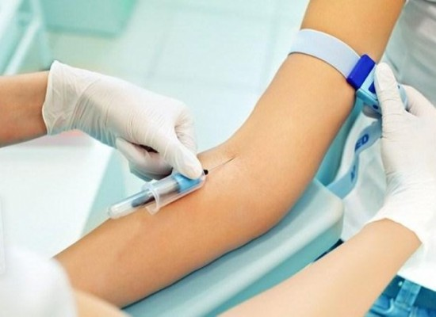
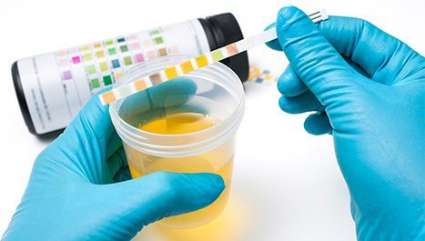
Fizička preoperativna priprema-zadaci ms/mt
rutinske preoperativne pretrage :
-- lab. pretrage krvi i urina

Slide 6
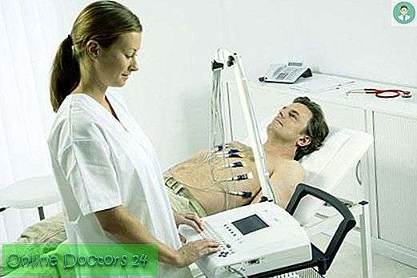
EKG

Slide 7
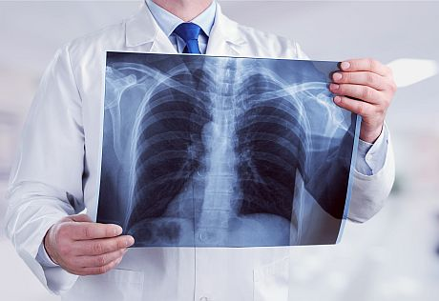
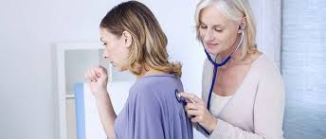
rtg snimka pluća
-- pregled interniste/anesteziologa

Slide 8
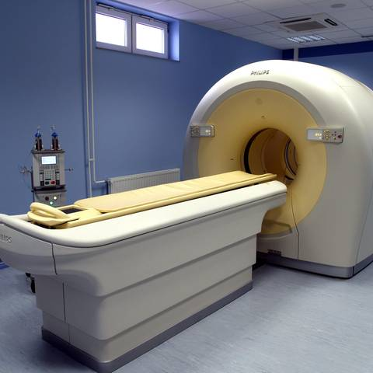
specijalne preoperativne
petrage:
CT , pet CT , Endoskopske
pretrage itd
osobna higijena

Slide 9
poučavanje bolesnika – vježbama disanja,
iskašljavanja, vježbama nogu
prehrana bolesnika prije operacije

Slide 10
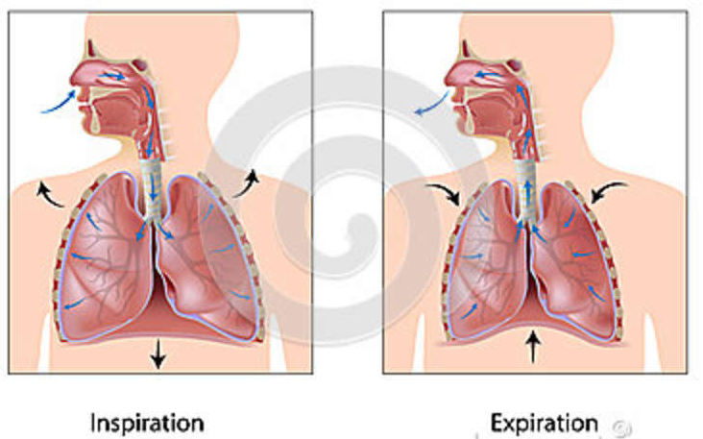
Vježbe dubokog disanja
Objasniti
→ 3 – 4 x
Upozoriti → polako disati
→ vrtoglavica, nesvjestica
Posjesti? Naslon
→ dijafragma
→ prsni mišići

Slide 11
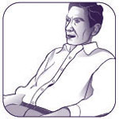
Vježbe dubokog disanja
Saviti noge?
→ napetost mišića
Opustite se!
→ ↓ mišići

Slide 12
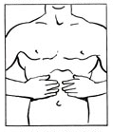
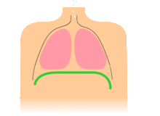
Vježbe dubokog disanja
Položite ruke ruke na trbuh
→dijafragmalno disanje

Slide 13
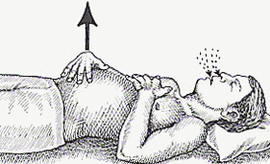
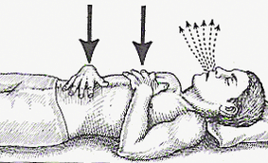
Vježbe dubokog disanja
Većina ljudi diše OVAKO
KRIVO!!!
ISPRAVNO!!!

Slide 14
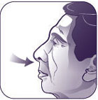
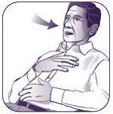
Vježbe dubokog disanja
Duboko udahnite
→ guraj trbuh van!
→broji do...
→ dijafragma se spušta → pluća se šire

Slide 15
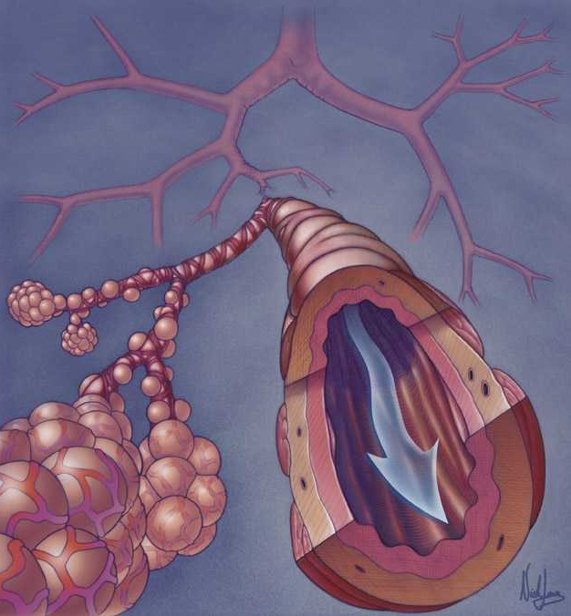
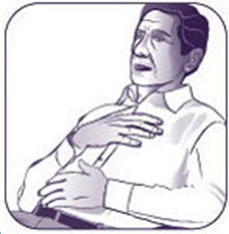
Vježbe dubokog disanja
Zadržite dah!
→ pomaže otvaranju malih dišnih putova

Slide 16
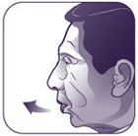
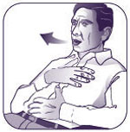
Vježbe dubokog disanja
Pritisnite trbuh i izdahnite
→ trbuh se spušta!

Slide 17
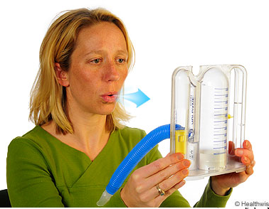
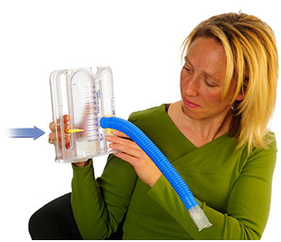
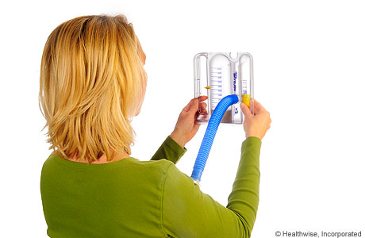
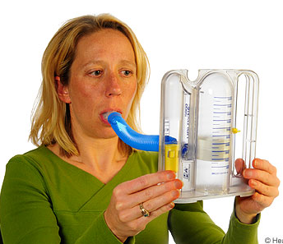
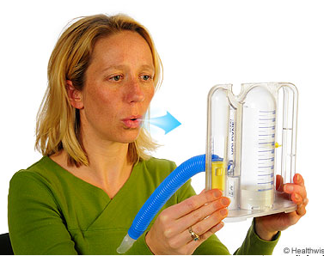
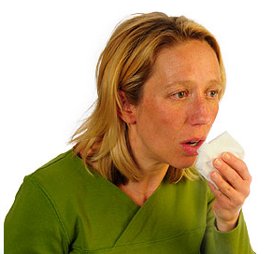
Vježbe dubokog disanja
Podražajni spirometar

Slide 18
Vježbe dubokog disanja
Najmanje svaka dva sata
U bolnici
Kod kuće
→ dok se disanje ne normalizira
→ dok bolesnik nije pokretan
→ zašto?

Slide 19
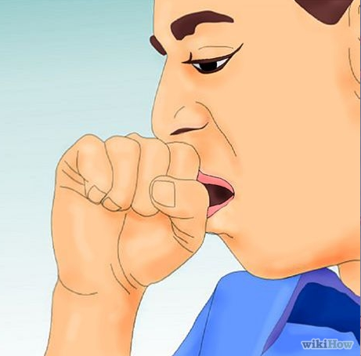
Vježbe iskašljavanja
Svrha?
Objasniti važnost
Sjedeći položaj, nagnut malo prema naprijed?
→ olakšava iskašljavanje
Položaj na boku

Slide 20
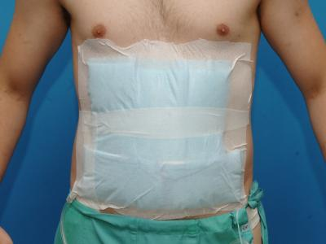
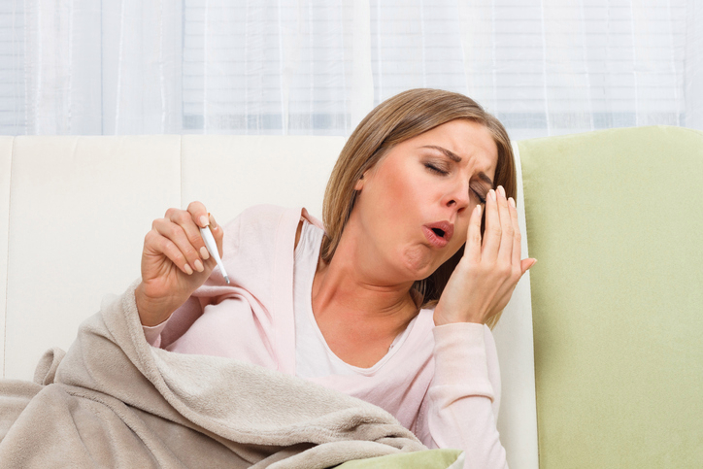
Vježbe iskašljavanja
Rukama pritisni ranu
→ koju, gdje?
→ zašto?
Kašljite

Slide 21
Vježbe iskašljavanja
Ili → duboko udahnite
Izdišite
→ otvorenih usta
→ isplažena jezika
Dok izdišete zakašljite 2-3x
Ponovite
Izbjegavati jako kašljanje!
→ zašto?

Slide 22
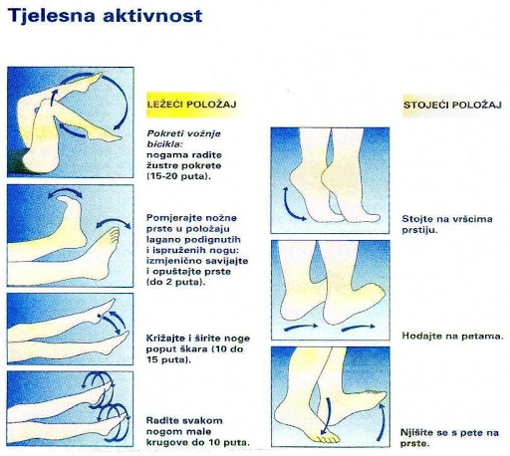
Vježbe nogu i stopala
Objasniti važnost
Ležeći položaj s laganom uzdignom glavom
→ savijanje koljenja
→ savijanje nožnih prstiju
→ ubrzava cirkulaciju
→ sprječava trombozu

Slide 23
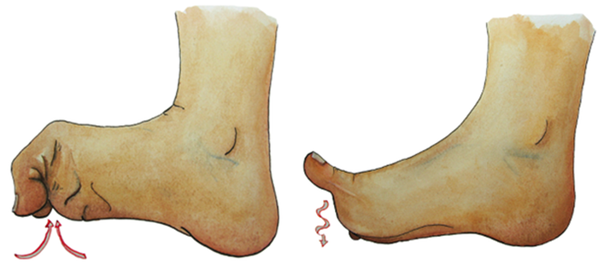
Vježbe nogu i stopala
Savijte i ispružite prste

Slide 24
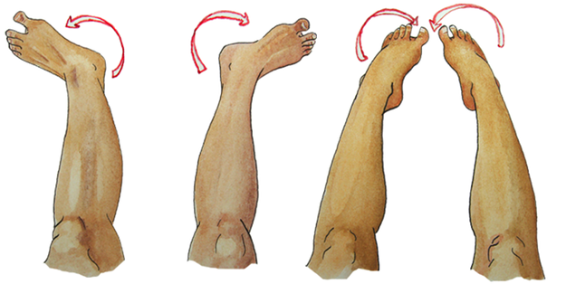
Vježbe nogu i stopala
Okrećite stopalo

Slide 25
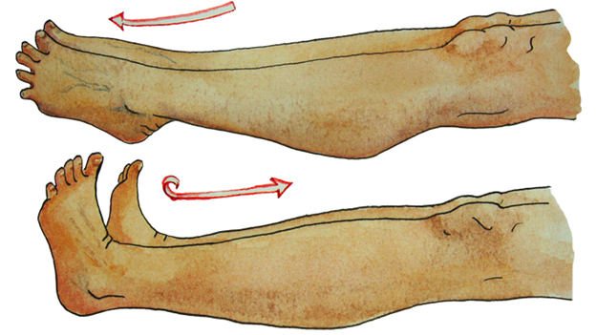
Vježbe nogu i stopala
Ispruži i uzdigni stopala

Slide 26
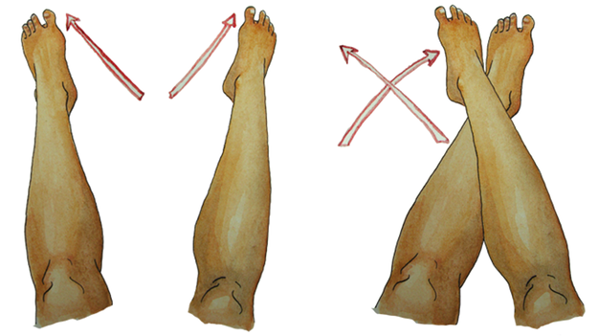
Vježbe nogu i stopala
Prekrižite nogu preko noge

Slide 27
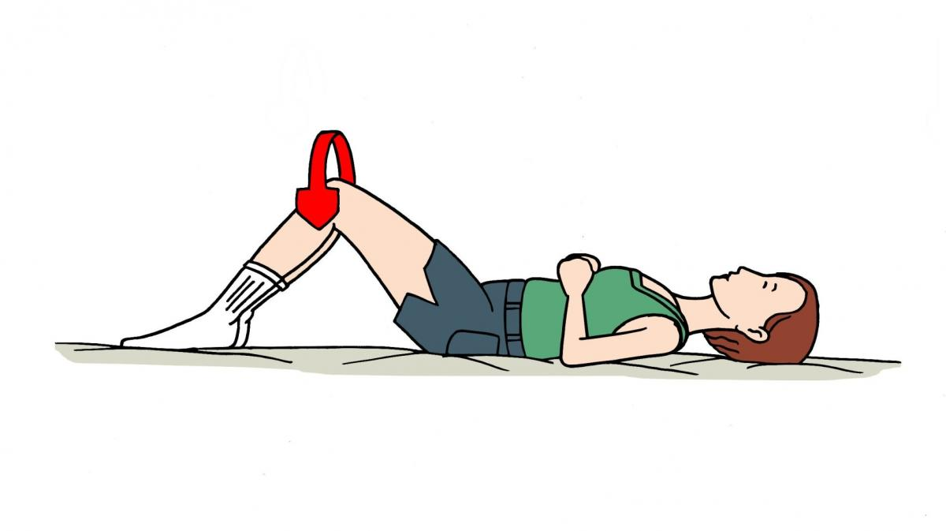
Vježbe nogu i stopala
Savijte noge u koljenu

Slide 28
Vježbe nogu i stopala
Dignite nogu koliko možete

Slide 29
Vježbe nogu i stopala
5 x
Najmanje svaka 2 sata
→ zamjena za kretanje
→ u bolnici
→ kod kuće
→ dok nije pokretan

Slide 30
Priprema probavnog sustava
Čišćenje crijeva
Nihil!!!
Karencija znači nedostatak, manjak nekog elementa koji je neophodan za normalan život
Alimentarna karencija - to je insuficijencija ili potpun nedostatak izvesnih faktora u ishrani, neophodnih za ravnotežu i razvoj tkiva

Slide 31
Duljina preoperativne pripreme
ovisi o prisutnosti rizičnih čimbenika za
op. zahvat :
dob
kronične bolesti ?
psihofizička
kondicija
pretilost ?
kaheksija ?
vrsta op.
zahvata

Slide 32
Priprema bolesnika dan prije operacije – zadaci ms/mt
kompletiranje dokumentacije za operaciju
pregled anesteziologa – ispunjavanje liste za premedikaciju – pp posebni nalozi med. sestri/teh.
kontrola vitalnih funkcija
psihološka podrška
vađenje krvi za interreakciju
priprema probavnog trakta – abdomen - trauma
osobna higijena
specifični postupci kod nekih op. zahvata
ponavljanje nekih lab. nalaza
savjeti bolesniku
zaštita bolesnika od tromboze – prema odredbi liječnika
( s.c. – niskomolekularni heparin – npr. Clivarin a 1750 j. )
12. osiguranje dobrog sna ( liječnik - barbiturati )

Slide 33
Priprema bolesnika na dan operativnog zahvata – zadaci ms/mt
Natašte – djeca, duševni bolesnici, mentalno zaostali, dijabetičari ??
Osobna higijena
Vitalni znaci
Kontrola dokumentacije – liste za premedikaciju
Ponavljanje nekih lab. nalaza prema odredbi liječnika
PP skidanje nakita,(evidentiranje ), umjet. zubala, leće, kozmetičke preparate , ukosnice i sl.
Priprema operativnog polja
Operacijska odjeća – kapa/marama (kosa ?)

Slide 34
9. Mokrenje
10. Dodatna zaštita od tromboze/tromboembolije – elastični povoji na noge- elastične čarape
11. Eventualno – zaštita od infekcije – antibioticima širokog spektra djelovanja
( operacije crijeva ? )
12. Premedikacija – prema odredbi liječnika – 30-45 min. prije operacije
13. Mirovanje bolesnika u krevetu
14. Prijevoz bolesnika u operacijsku salu

Slide 35
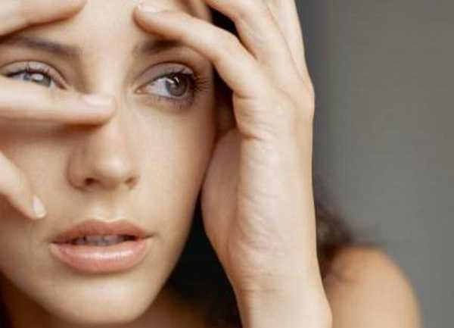
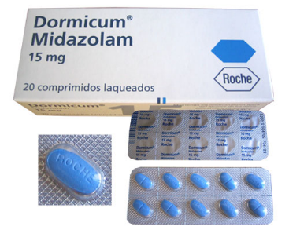
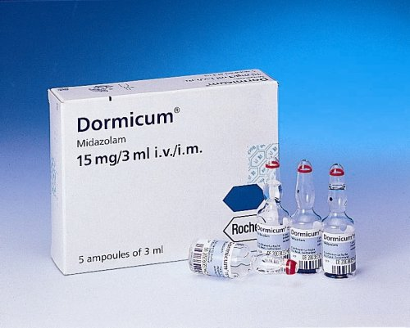
O premedikaciji
Medikamentozna priprema bolesnika za operaciju
Odredba liječnika anesteziologa
Početak – uvečer prije op. – za bolji san
( blagi hipnotici, sedativi - liječnik)
-- 30-45 min. prije operacije
- za smirenje bola. - relaksacija
- smanjenje metabolizma
-- smanjenje praga podraž. za
bol
-- smanjenje salivacije
Premedikacija = uvod u anesteziju

Slide 36
Lista premedikacije
Opća bolnica Varaždin
Djelatnost za anesteziju i reanimaciju
PREMEDIKACIJA
Za ________________________ god. rođ. _____
Anestezija ________________________________
Ništa per os iza 24 sata !!
Na večer uoči operacije _____________________
Ujutro dne : ______________ u _________ sati
____________mg
_______________________ mg
_______________________ mg
Ordinirao :
___________________
Dala sc, im, iv, per os
Medicinska sestra/medicinski tehničar _______________________________
NAPOMENE :

Slide 37
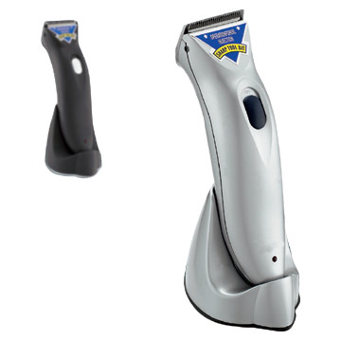
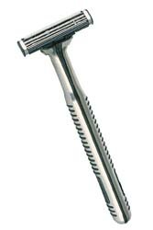
Priprema operacijskog polja
Na dan operacije 1-2 sata prije op.
Cilj – očistiti, dezinficirati i obrijati op. područje –
20 cm od predviđenog operativnog reza
( smanjujemo mogućnost infekcije op. područja )
Upotreba aparata za šišanje/brijanje ( clipper ) – sterilan
* eventualno korištenje krema za depilaciju
* opasnosti brijanja britvom
* tuširanje pjenušavim Klorheksidinom
(Pjenušavi plivasept)

Slide 38
- Pitanja za ponavljanje gradiva -
Što se želi postići dobrom preoperativnom pripremom ?
Kako dijelimo preoperativnu pripremu ?
Što se postiže psihičkom pripremom i kako je ostvariti ?
Što spada u fizičku preoperativnu pripremu ?
Koje su rutinske preoperativne pretrage?
O čemu ovisi duljina preoperativne pripreme ?
Što je sve potrebno učiniti dan prije op. zahvata ?

